Slide 1
Billy & Annette

Slide 2
Тематический детский игровой клуб, с насыщенным досугом и театрализованными представлениями.
Интерьер в сказочном стиле
Разработанная концепция клуба (книга, мультфильмы)
Авторские анимации и спектакли

Slide 3
Проблемы, которая решает компания
Туристы приехавшие с детьми
Излишняя активность детей
Необходимость оставить ребенка под присмотром
Отсутствие игрового, развлекательного досуга

Slide 4
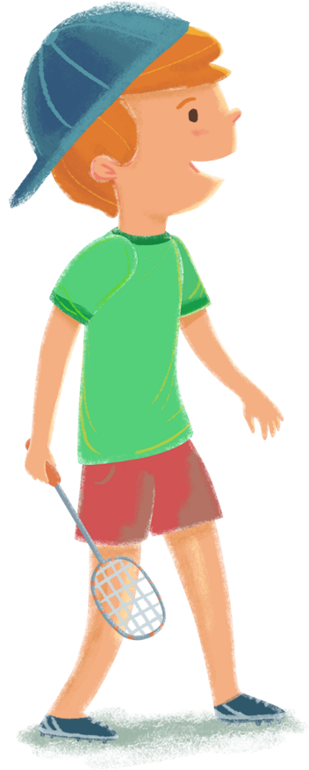
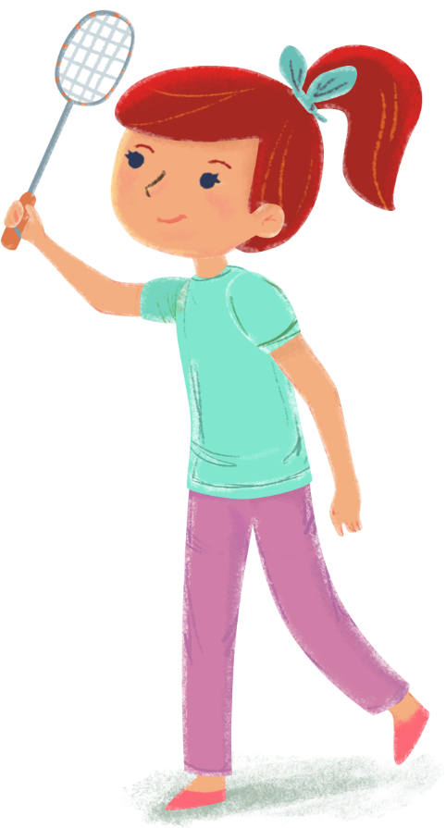
Решения
Долгосрочное пребывание детей в клубе
Погружение детей в интерактивный мир клуба
Продуманный досуг ребенка и родителей

Slide 5
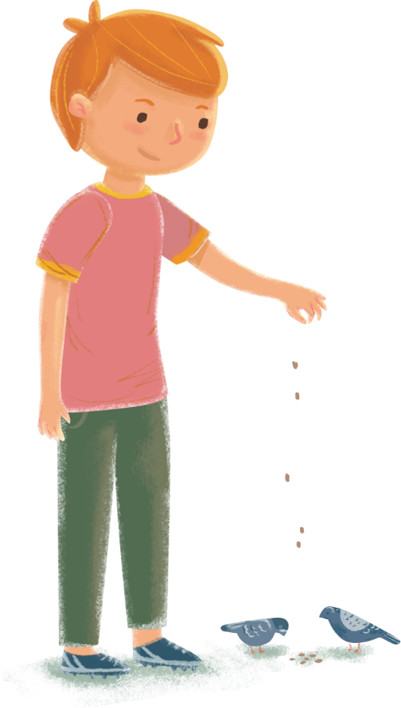
Конкуренты
Развлекательный центр Мадагаскар. Большая площадка, нет концепции.
Детский центр Солнечный город . Насыщенный досуг. Не удобное расположение.
Детский клуб Братья Гримм. Разнообразные программы. Дорогие пакетные предложения
Семейный парк активного отдыха Joki-Joya . Много аттракционов, нет интерактивных игр и спектаклей.
Детский центр Солнечный город . Насыщенный досуг. Не удобное расположение.

Slide 6
Прибыль
Показатель | 2020 | 2021 | 2022
Себестоимость | 9720000 | 10206000 | 10716300
Выручка | 17880000 | 18774000 | 19712700
% на выплату кр | 240000 | 240000 | 240000
Прибыль | 7920000 | 8328000 | 8756400
Налоги | 1072800 | 1126440 | 1182762
Чистая прибыль | 6847200 | 7201560 | 7573638
Дисконтированная прибыль
2020 | 6369488,372
2021 | 6231744,727
2022 | 6096479,958
Срок окупаемости равен |  | 4,898352611 | 5 месяцев

Slide 7
Основной сегмент
Молодые родители от 25-47 лет.
Туристы с детьми.
Пенсионеры с внуками
Частая посещаемость новых гостей, за счёт расположения клуба в центре города

Slide 8
2510000
Себестоимость
Статья затрат |  | За месац
Зарплата |  | 255000
Доп. расходы |  | 50000
Аренда |  | 400000
Страховые взносы |  | 80000
Материалы |  | 20000
Рассходы на связь |  | 5000
Ремонт с атрибутикой |  | 1700000
Итого |  | 2510000

Slide 9
Преимущества проекта
Стилизованный интерьер
Быстрая окупаемость клуба. Доход в первый год работы.
Востребованная ниша.
Уникальный авторский проект

Slide 10
Основатель проекта: Назаренко Анастасия Ведущий арт-менеджер и директор Children Stars Company. Иван Белых Дизайнер концепции, фотограф/видеограф Тёткина Анастасия Бухгалтер, экономист

